Slide 1
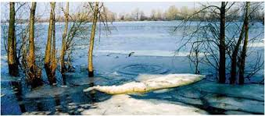
ЖИВЛЕННЯ РІЧОК. ВОДНИЙ РЕЖИМ РІЧОК. ТЕРМІЧНИЙ РЕЖИМ РІЧОК
1. Джерела живлення річок
2. Водний режим річок
3. Рівневий режим річок
4. Механізм течії річок
5. Термічний режим річок

Slide 3
Змішане
МІШАНЕ

Slide 8
Для визначення ступеня переважання того чи іншого виду живлення прийнято три градації.
Якщо один із видів живлення дає більше 80% річного стоку річки, то необхідно казати про виняткове значення даного виду живлення.
Якщо на долю даного виду живлення припадає від 50 до 80% стоку, то це переважне значення даного виду живлення (інші види живлення враховуються лише тоді, коли на їх долю припадає більше 10% річного стоку).
Якщо жоден із видів живлення не дає більше 50% річного стоку, то таке живлення називають змішаним.

Slide 9
Закономірні зміни в часі стоку, швидкостей течії, рівнів води та похилів водної поверхні називаються водним режимом річки Витрати, рівні, швидкості, похили – це елементи водного режиму. Водний режим залежить від сукупності фізико-географічних факторів, серед яких найважливішу роль відіграють метеорологічні та кліматичні фактори. Основними фазами водного режиму є водопілля, літня і зимова межень, фаза осінніх дощових паводків.

Slide 11
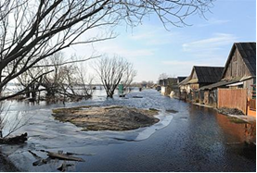
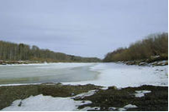
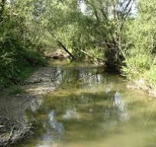
ФАЗИ ВОДНОГО РЕЖИМУ
У водному режимі річок відзначається закономірне чергування протягом року періодів підвищеної та низької водності, які відбивають зміни умов живлення річки. Ці періоди називаються фазами водного режиму.
Основними фазами водного режиму є водопілля, літня і зимова межень, фаза осінніх дощових паводків.

Slide 12
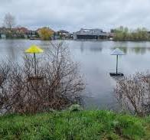
Водопілля – це щорічний, відносно тривалий підйом рівнів та збільшення витрат води, зумовлений надходженням води від головного джерела живлення.
За походженням водопілля може бути сніговим, снігово-дощовим або дощовим.
За часом настання водопілля можуть бути весняними (танення снігу на рівнинах та невисоких горах); весняно-літнім (танення снігу в горах), літніми (танення вічних снігів та льодовиків у горах та випадання мусонних дощів).
Різновидністю водопіль є повені.
Повені – це дуже високі водопілля, які призводять до затоплення значних площ у долинах річок.

Slide 13
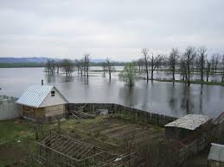
Паводки – це відносно швидкі й короткочасні підйоми рівнів і збільшення витрат води в річці.
На відміну від водопіль вони виникають нерегулярно, хоча в кожному конкретному районі настають в один і той же сезон. Паводки найчастіше формуються внаслідок випадання дощів і злив, а також сніготанення під час зимових відлиг.
За часом настання паводки можуть бути зимовими, літніми та протягом усього року. Осінні паводки відрізняються від тих, що настають в інші сезони, тим, що вони менш чітко виражені та менш регулярні.

Slide 14
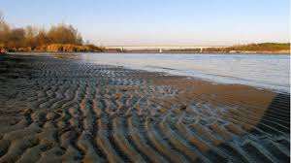
Межень – це фаза водного режиму річки, що характеризується тривалим (сезонним) стоянням низьких (меженних) рівнів і витрат води в річці внаслідок різкого зменшення або припинення поверхневого стоку.
В цей час річка живиться в основному підземними (ґрунтовими) водами. За часом настання межень буває літньою та зимовою, за характером коливання витрат і рівнів – стійкою (степові рівнинні річки) і нестійкою (гірські річки); тривалою і короткою, за водністю високою та низькою.
Час настання і тривалість межені залежить від факторів, які визначають водний режим річок.

Slide 15
Карта дощових паводків на річках України (за даними електронного порталу «Природа України»)

Slide 16
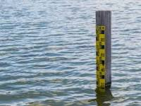
Рівневий режим річок
Рівнем води називається висота поверхні води, яка відраховується відносно певної умовної постійної площини, що називається нулем графіка.
Рівень води є важливим елементом водного режиму. Від його висоти залежить глибина і ширина річки, площа водного перерізу, похили, швидкості течії, витрати води тощо.
Відомості про рівні води потрібні багатьом галузям народного господарства – водному транспорту, лісосплаву, енергетиці, меліорації, рибному господарству тощо.

Slide 17
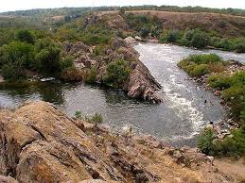
Механізм течії річок
Вода в річках рухається (тече) під дією сили ваги. Швидкість течії залежить від співвідношення між величиною складової сили ваги і сили опору, яка виникає в потоці в результаті тертя води, що рухається, об дно і береги потоку. Величина сили ваги залежить від похилу русла, сила опору – від ступеня шорсткості русла. Якщо опір дорівнює рушійній силі, то рух води стає рівномірним. Якщо рушійна сила більша від сили опору, рух набуває прискорення, при оберненому співвідношенні цих сил рух уповільнюється.
У природі існує два види руху рідини (в тому числі й води) – ламінарний і турбулентний.

Slide 18
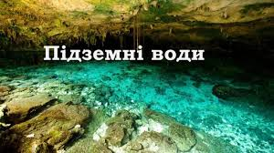
Ламінарний рух являє собою паралельноструменний рух. Кожна частинка води в руслі при цьому переміщується паралельно руху всієї маси рідини, швидкість біля дна дорівнює нулю, а максимальна швидкість має місце на поверхні. Ламінарний рух властивий переважно підземним водам.

Slide 19
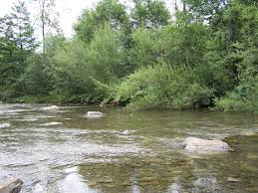
У природних потоках спостерігається майже завжди турбулентний (вихровий) рух. При цьому русі швидкості в кожній точці потоку мають пульсуючий характер, безперервно змінюючись і за величиною, і за напрямком. Швидкості збільшуються вгору від дна спочатку дуже швидко і на деякому віддаленні від нього досягають величини, близької до середньої швидкості потоку. Далі вгору до поверхні потоку швидкість наростає повільніше.

Slide 20
ТЕРМІЧНИЙ РЕЖИМ річок формується в результаті теплообміну між їхньою водною масою і оточуючим середовищем (атмосферою і літосферою). Теплообмін протікає по-різному при відкритій водній поверхні і при льодоставі: у літній період інтенсивніший теплообмін відбувається з атмосферою, а взимку – з руслом річки. Влітку водна маса віддає тепло руслу річки, взимку, навпаки, потік тепла іде від русла до води.
Співвідношення між елементами теплового балансу змінюються разом зі зміною метеорологічних умов. Тому кожному сезону року властиві певні співвідношення між прибутком і втратою тепла. Навесні і влітку прибуток тепла перевищує його втрату і вода нагрівається. Максимальна температура води буває в липні-серпні (25-34°С), коли встановлюється рівновага між надходженням і витрачанням тепла. Частину тепла в ці сезони вода віддає породам, які складають русло і мають нижчу температуру.

Slide 21
Разом з водами річок в океани, моря та озера виноситься й тепло. Кількість теплоти, яка переноситься річковими водами за певний інтервал часу, називається тепловим стоком.
Його можна розраховувати за формулою:
WT = Cp ρTW,
де WT – тепловий стік (Дж) за проміжок часу Δt,
Cp – питома теплоємність води,
ρ – густина води;
Т – середня температура води;
W – стік (об’єм) води (м3 ), за той же проміжок часу Δt.

